Slide 1
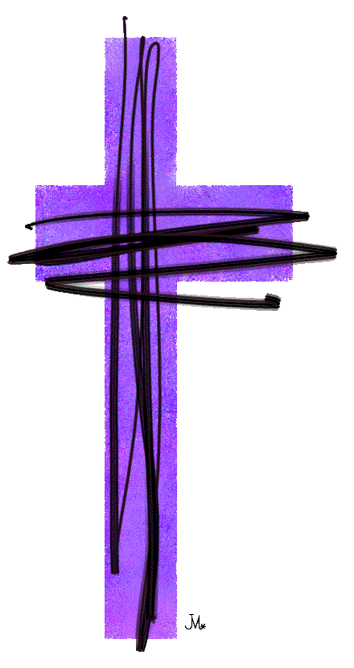
Mercredi des Cendres
« Revenez à moi de tout votre cœur. »

Slide 2
Chant d’ouverture

Slide 3
Première Lecture
Lecture du livre du prophète Joël
Parole du Seigneur.
Nous rendons gloire à Dieu.
Notes:
“Ne déchirez pas vos vêtements” - Art prophétique par Gwen Meharg

Slide 4
Psaume 50 (51)
R. Pitié, Seigneur,
car nous avons péché!
.

Slide 5
L’acclamation

Slide 6
Évangile
Le Seigneur soit avec vous.
Et avec votre esprit.
Évangile de Jésus Christ selon saint Matthieu
Gloire à toi, Seigneur!

Slide 7
Évangile
L’aumône

Slide 8

Évangile
La prière

Slide 9
Haine
Évangile
Exclusion
Indifférence
ARRÊT
Jalousie
Le jeûne
Injustice
Méchanceté
Commérage
Égoïsme

Slide 10
Évangile
Acclamons la Parole de Dieu.
Louange à toi, Seigneur Jésus.

Slide 11
Réflexion
En route vers Pâques

Slide 12
L’imposition des cendres
Convertissez-vous et
croyez à l’Évangile.

Slide 13
Chant

Slide 14
Prière universelle
Le carême est un temps de prière.
Pour que l’Église nous aide à entendre la voix de Dieu qui
nous aime toujours, prions.
Seigneur, entends notre prière.

Slide 15
Prière universelle
Le carême est un temps d’aumône.
Pour que les dirigeants du monde aident les nations les plus riches à partager généreusement avec les peuples qui souffrent, prions.
Seigneur, entends notre prière.

Slide 16
Prière universelle
Le carême est un temps de jeûne.
Pour que notre communauté scolaire profite de cette période pour mettre fin à l’indifférence et à l’exclusion qui nous éloignent les uns des autres, prions.
Seigneur, entends notre prière.

Slide 17
Prière universelle
Le carême est un temps pour demander pardon.
Pour que les membres de nos familles profitent de ce carême pour savoir demander pardon pour les fois où ils ont pu causer des blessures, prions.
Seigneur, entends notre prière.

Slide 18
Prière universelle
Le carême est un temps de changement.
Pour que chacun de nous choisisse d’ouvrir son cœur à Dieu afin de prendre part à sa joie, prions.
Seigneur, entends notre prière.

Slide 19
Notre Père, qui es aux cieux, que ton nom soit sanctifié, que ton règne vienne, que ta volonté soit faite
sur la terre comme au ciel. Donne-nous aujourd’hui
notre pain de ce jour. Pardonne-nous nos offenses, comme nous pardonnons aussi
à ceux qui nous ont offensés. Et ne nous soumets pas
à la tentation mais délivre-nous du Mal.

Slide 20
Chant d’envoi

